Slide 1
VYHŘÍVACÍ DEKA
16775 VYHŘÍVACÍ DEKA adapto SQUARES

Slide 2
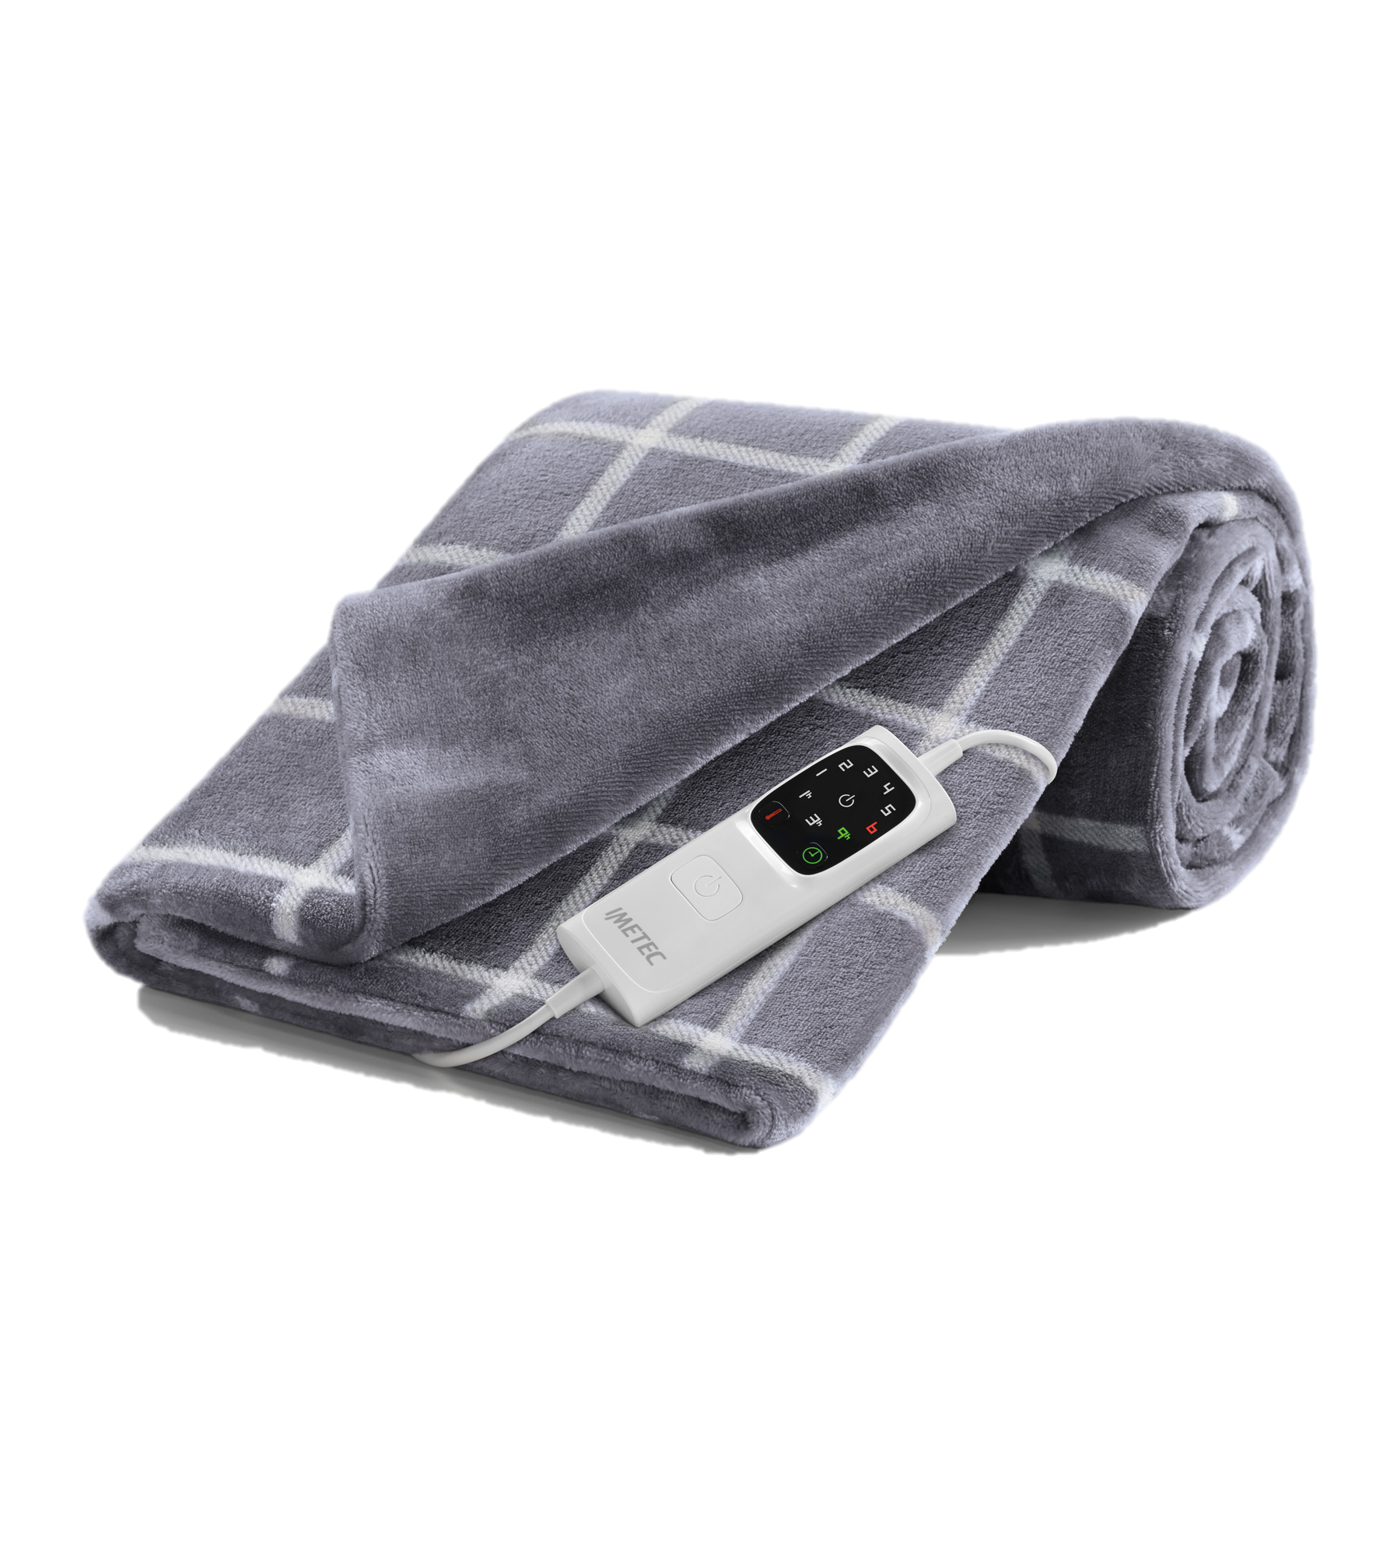
VYHŘÍVACÍ DEKA adapto SQUARES
POTĚŠENÍ Z TEPLÉHO A MĚKKÉHO OBJETÍ
PATENTOVANÁ TECHNOLOGIE ADAPTO využívá veškerou svou sílu k rychlému zahřátí. Během používání se neustále přizpůsobuje přirozené teplotě těla a okolního prostředí a udržuje požadovanou úroveň pohodlí.
Můžete si vybrat ze 6 úrovní teploty a 3 nastavení časovače automatického vypnutí po 1, 3 nebo 9 hodinách.
Pokročilý bezpečnostní systém ELECTRO BLOCK® automaticky kontroluje, zda výrobek funguje správně při každém zapnutí.
Vyrobeno z měkkého, hedvábného oboustranného sametu, který se přizpůsobí jakémukoli stylu.
Rozměr 150x95 cm.

Slide 3
VYHŘÍVACÍ DEKA adapto SQUARES
Patentovaná technologie ADAPTO®: Ideální teplo. Rychlé, bezpečné a přizpůsobí se vašim potřebám.
Zajišťuje rychlé zahřívání, konstantní regulaci teploty a maximální bezpečnost. Díky pokročilému softwaru a inovativnímu digitálnímu řídicímu systému hodí vrhač veškerou svou sílu k rychlému zahřátí. Během používání se neustále přizpůsobuje přirozené teplotě těla a okolního prostředí a zajišťuje tak ideální teplo, zatímco relaxujete.
Rychlé zahřátí, 150 wattů

Slide 4
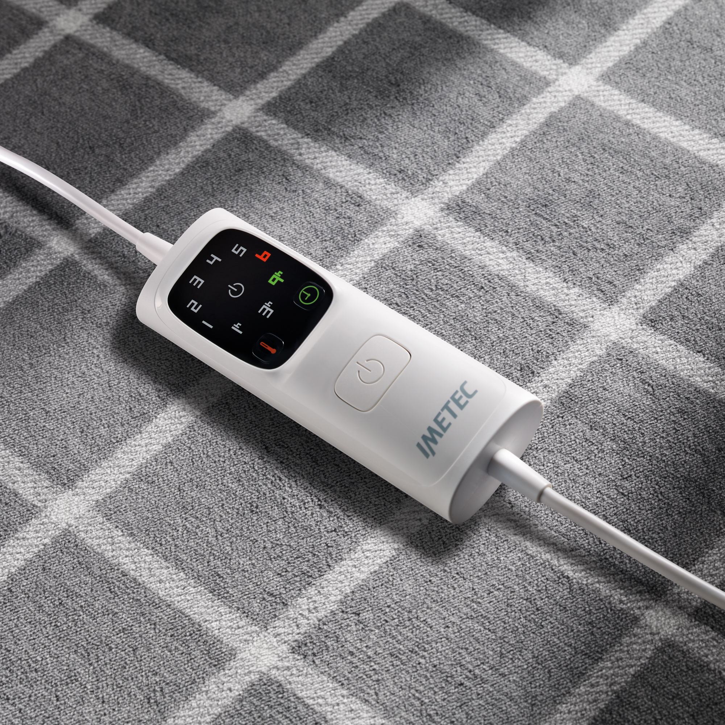
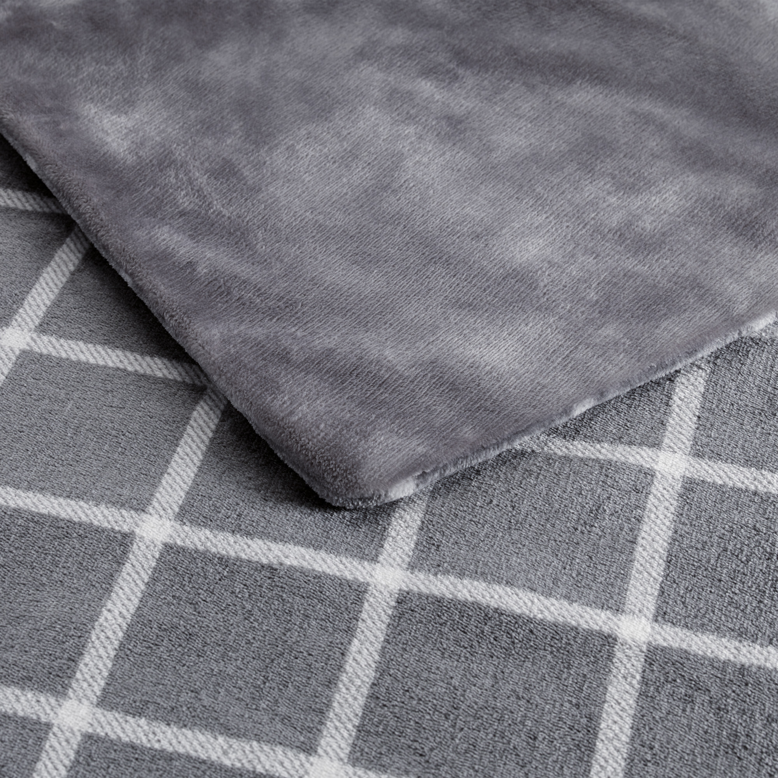
VYHŘÍVACÍ DEKA adapto SQUARES
Pokročilý bezpečnostní systém ELECTRO BLOCK® při každém zapnutí automaticky kontroluje, zda výrobek funguje správně, a během používání jej neustále sleduje.
1 ovladač, 6 teplot pro výběr požadovaného tepla
Automatické vypnutí po 1, 3 nebo 9 hodinách
Úspora energie: nízká spotřeba
Odnímatelný ovladač umožňující praní
Lze prát v pračce na 30 ° C
Rozměr: 150x95 cm

Slide 5
INFORMACE O PRODUKTU
MATERIÁL | Vrchní materiál | Hebký samet 100% polyester
 | Barva | Šedá
 | Spodní materiál | Hebký samet 100% polyester
VLASTNOSTI | Digitální ovladač s kontrolou teploty | Ano
 | Počet teplot | 6
 | Počet ovladačů | 1
 | Odnímatelný ovladač | Ano
 | Rychlé nahřátí | Ano
 | Časovač | 1, 3 a 9 hodin
 | Electro Block® bezpečnostní systém | Ano
 | Funkce paměti po přerušení napájení | Ano
 | Omyvatelné | Ano 30°C
 | Sušení v sušičce | Ano
TECHNICKÉ ÚDAJE | Typ | R7506
 | Příkon (W) | 150
 | Napětí (V) | 220-240
 | Frequency (Hz) | 50/60
 | Zdroj napájení | Síť
 | Délka kabelu (m) | 3,8
 | Zástrčka | EURO
 | Rozměry produktu | 150 x 95
 | Váha produktu | 1,2 kg ±1%
 | Schválení | CE – KEMA

Slide 6
TECHNICAL INFORMATION
BOX | EAN | 8007403167752
 | Rozměry (D x Š x V) | 370x115x310 mm
 | váha (kg) | 1,3
 | Balení | PAP 23_Karton: Recyklovatelný PP 5_Plast: Recyklovatelný
MASTER CARTON | Ks | 4
 | Box | PAP20_vlnitý karton: Recyklovatelný
 | Rozměry (D x Š x V) | 390x500x335 mm ± 10 mm
 | Váha (kg) | 6,8
OSTATNÍ INFORMACE | Manuál | MI003594
 | Manuál jazyky | IT-EN-FR-DE-ES-PT-EL-HU
 | Záruka | 2 roky

Slide 7

DĚKUJEME

